Slide 1

基本框架
输出：
情感分类
句子表示
向量化
输入： $w_{1}w_{2}⋯w_{n}$

Slide 2
基本框架
输出：
情感分类
第二部分内容
句子表示
向量化
输入： $w_{1}w_{2}⋯w_{n}$

Slide 3

基本框架
输出：
$$softmax(∙)$$
情感分类
句子表示
向量化
输入： $w_{1}w_{2}⋯w_{n}$

Slide 4

基本框架
输出：
情感分类
句子表示
向量化
输入： $w_{1} w_{2} ⋯{ w}_{n}$

Slide 5
句子表示
最简单的方式
Duyu Tang, Furu Wei, Nan Yang, Ming Zhou, Ting Liu, and Bing Qin. Learning Sentiment-Specific Word Embedding for Twitter Sentiment Classification. In Proceedings of ACL 2014.

Slide 6
句子表示
最基本的卷积神经网络(CNN)
Ronan Collobert, Jason Weston, Leon Bottou, Michael Karlen, Koray Kavukcuoglu and Pavel Kuksa. Natural language processing (almost) from scratch. JMLR 2011.

Slide 7
句子表示
k-max pooling
Nal Kalchbrenner, Edward Grefenstette, and Phil Blunsom. A convolutional neural network for modelling sentences. In Proceedings of ACL 2014.

Slide 8
句子表示
动态k-max pooling
Nal Kalchbrenner, Edward Grefenstette, and Phil Blunsom. A convolutional neural network for modelling sentences. In Proceedings of ACL 2014.

Slide 9
句子表示
多层卷积神经网络(CNN)
Nal Kalchbrenner, Edward Grefenstette, and Phil Blunsom. A convolutional neural network for modelling sentences. In Proceedings of ACL 2014.

Slide 10
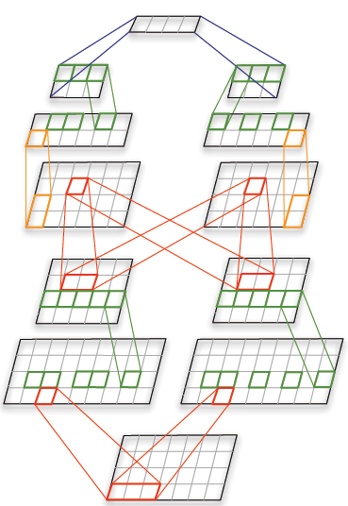
句子表示
多个CNN神经网络结构
Nal Kalchbrenner, Edward Grefenstette, and Phil Blunsom. A convolutional neural network for modelling sentences. In Proceedings of ACL 2014.
Notes:
Multi-channal

Slide 11
句子表示
多个CNN神经网络结构
Yoon Kim. Convolutional neural networks for sentence classification. In Proceedings of EMNLP 2014.
Notes:
Random, static, non-static, multi-channel

Slide 12
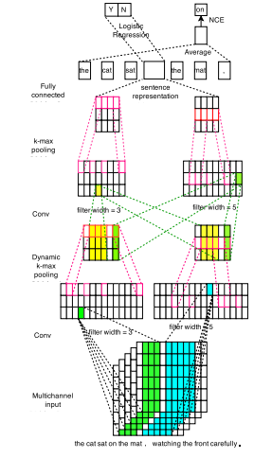
句子表示
多种输入词向量
Wenpeng Yin, and Hinrich Schütze. Multichannel variable-size convolution for sentence classification. In Proceedings of CONLL 2015.
Notes:
Multiple embeddings, multi-channel, 多个不同大小的cnn filter; muter learning of word embeddings, auto encoder (利用context words和sentence representation预测当前word)

Slide 13
句子表示
多种输入词向量
Ye Zhang, Stephen Roller, and Byron Wallace. Mgnc-cnn: A simple approach to exploiting multiple word embeddings for sentence classification. In Proceedings of NAACL 2016.
Notes:
多种词向量，维度可以不一样，多个cnn，各自进行，结果concat, 另外优化是，不同的cnn使用不同的正则化因子

Slide 14
句子表示
字/词向量组合
Cícero Nogueira dos Santos, and Maira Gatti. Deep Convolutional Neural Networks for Sentiment Analysis of Short Texts. In Proceedings of COLING 2014.

Slide 15
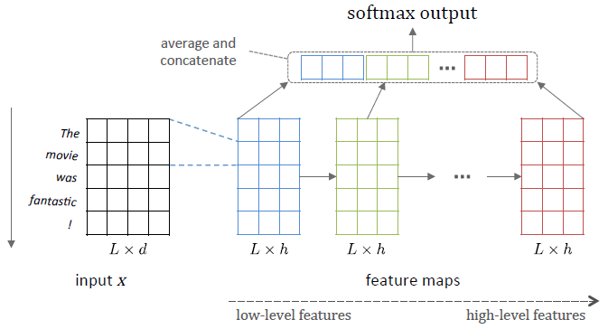
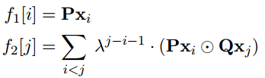

句子表示
非线性不连续的卷积方式
Tao Lei, Regina Barzilay, and Tommi Jaakkola. Molding CNNs for text: non-linear, non-consecutive convolutions. In Proceedings of EMNLP 2015.
Notes:
f1[i] = P 点乘 xi s1[i] = λ · s1[i − 1] + f1[i] f2[j] = s1[j − 1] 点乘 Q xj s2[j] = λ · s2[j − 1] + f2[j] f3[k] = s2[k − 1] 点乘 Rxk z[k] = trans(O) 点乘(f1[k] + f2[k] + f3[k])

Slide 16
句子表示
循环神经网络(RNN)
Input layer
<s> w₁ w₂ w₃ … w_{n-1} w_{n}
Xin Wang, Yuanchao Liu, Chengjie Sun, Baoxun Wang, and Xiaolong Wang. "Predicting polarities of tweets by composing word embeddings with long short-term memory. 2015. In Proceedings of ACL 2015

Slide 17
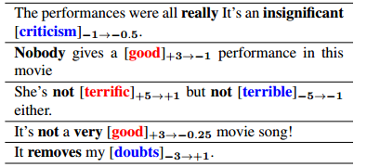
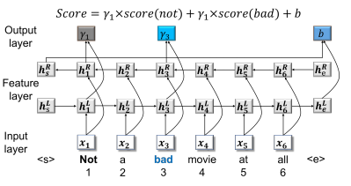
句子表示
循环神经网络(RNN)
Zhiyang Teng, Duy Tin Vo and Yue Zhang. Context-Sensitive Lexicon Features for Neural Sentiment Analysis. In Proceeddings of EMNLP 2016

Slide 18
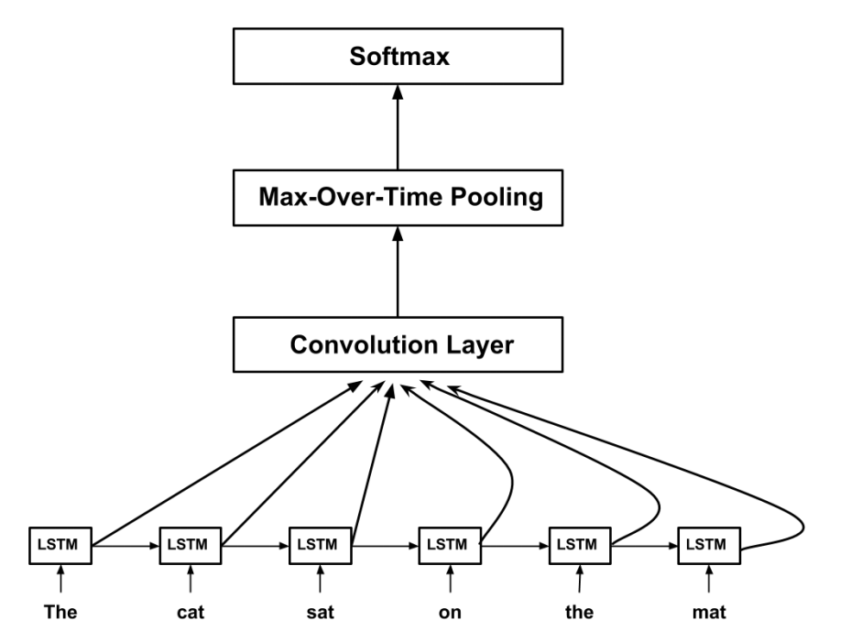
句子表示
RNN+CNN
Zhang, Rui and Lee, Honglak and Radev, Dragomir R. Dependency Sensitive Convolutional Neural Networks for Modeling Sentences and Documents. In Proceedings of NAACL2016

Slide 19
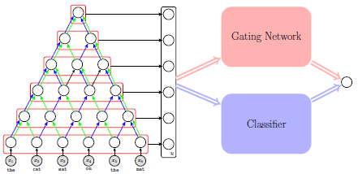


句子表示
递归神经网络(Recursive NN)
Han Zhao, Zhengdong Lu, and Pascal Poupart. Self-adaptive hierarchical sentence model. In Proceedings of IJCAI2015.

Slide 20
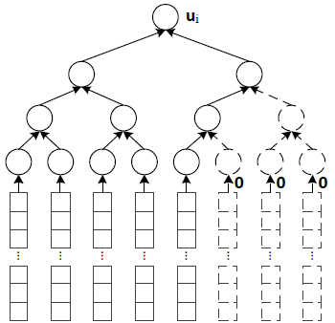
句子表示
递归神经网络(Recursive NN)
Xinchi Chen, Xipeng Qiu, Chenxi Zhu, Shiyu Wu, and Xuanjing Huang. Sentence modeling with gated recursive neural network. In Proceedings of EMNLP2015.
Notes:
reduce the model complexity.

Slide 21
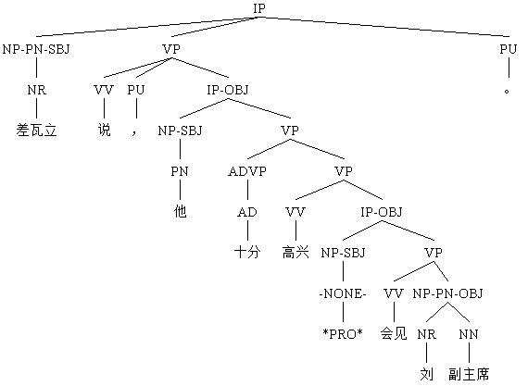
句子表示
树结构信息？

Slide 22
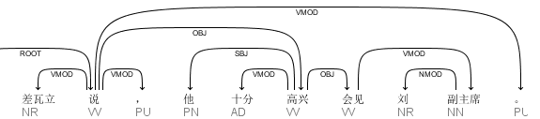
句子表示
树结构信息？

Slide 23
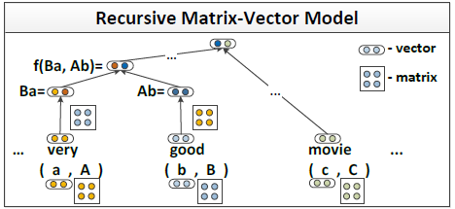
句子表示
递归神经网络(Recursive NN)
Matrix-Vector
Richard Socher, Brody Huval, Christopher D. Manning, and Andrew Y. Ng. Semantic compositionality through recursive matrix-vector spaces. In Proceedings of EMNLP2012.
Notes:
Low rank 近似 A = UV + diag(a)

Slide 24
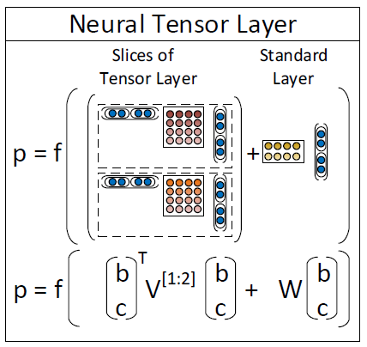
句子表示
递归神经网络(Recursive NN)
Tensor NN
Richard Socher, Alex Perelygin, Jean Y. Wu, Jason Chuang, Christopher D. Manning, Andrew Y. Ng, and Christopher Potts. Recursive deep models for semantic compositionality over a sentiment treebank. In Proceedings of EMNLP2013.
Notes:
5-class, Stanford parser； 标准的recursive nn, matrix-vector recursive nn, Recursive Neural Tensor Network

Slide 25
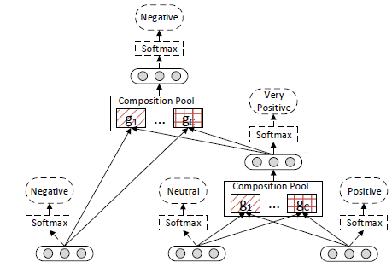
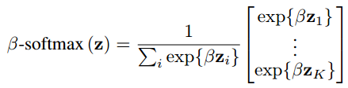
句子表示
递归神经网络(Recursive NN)
Adaptive Multi-Compositionality
Li Dong, Furu Wei, Ming Zhou, and Ke Xu. Adaptive Multi-Compositionality for Recursive Neural Models with Applications to Sentiment Analysis. In Proceedings of AAAI2014.
Notes:
多个组合方式，不同的词之间可以自动选择最优的组合方法。

Slide 26
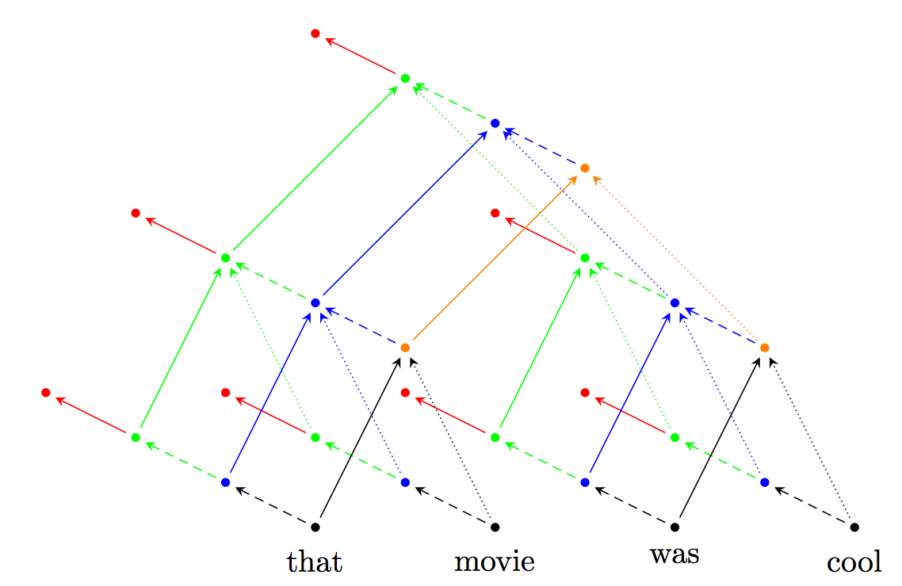
句子表示
递归神经网络(Recursive NN)
多个Recursive NN结构
Ozan Irsoy, and Claire Cardie. Deep recursive neural networks for compositionality in language. In Proceedings of NIPS2014.
Notes:
区分leaf node和 internal node; 多层recursive，每一层的输入都是上一层的输出

Slide 27
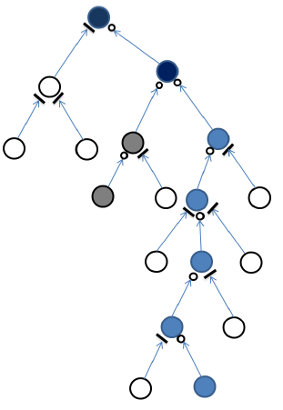
句子表示
递归神经网络(Recursive NN)
Tree-LSTM
Kai Sheng Tai, Richard Socher, and Christopher D. Manning. Improved semantic representations from tree-structured long short-term memory networks. In Proceedings of ACL2015.
Xiaodan Zhu, Parinaz Sobhani, and Hongyu Guo. Long short-term memory over recursive structures. In Proceedings of ICML2015.

Slide 28
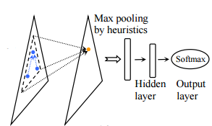
句子表示
基于树的卷积(Tree- Convolution)
Lili Mou, Hao Peng, Ge Li, Yan Xu, Lu Zhang and Zhi Jin. Discriminative Neural Sentence Modeling by Tree-Based Convolution. In Proceedings of EMNLP2015.
Mingbo Ma, Liang Huang, Bowen Zhou and Bing Xiang. Dependency-based convolutional neural networks for sentence embedding[C] In Proceedings of ACL2015.
Notes:
Pooling: global max poling （所有树中的节点表示一起pool）; 3-slot pooling for constituent tree (最顶上的几个pool在一个地方，然后其它根节点左边的一个slot, 右边的一个slog); k-slot pooling, for dependency tree 按node所处词语的位置

Slide 29
句子表示
利用额外数据

Slide 30



句子表示
利用无标注数据
Sequential (Denoising) Autoencoders
Encoder-decoder框架
噪声
以一定概率删除一个词
以一定概率交换相邻的两个词
FastSent
根据当前句子预测周围句子的词
也可以将autoencoder融入进去
Felix Hill, Kyunghyun Cho, Anna Korhonen. Learning Distributed Representations of Sentences from Unlabelled Data. In Proceedings of NAACL2016.

Slide 31
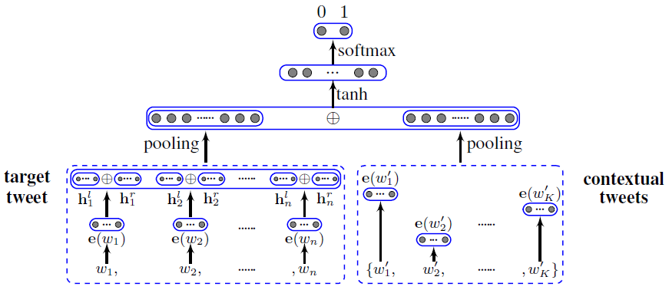
句子表示
利用上下文信息
Meishan Zhang, Yue Zhang, Guohong Fu. Tweet Sarcasm Detection Using Deep Neural Network. In Proceedings of COLING2016.
Yafeng Ren, Yue Zhang, Meishan Zhang, Donghong Ji. Context-Sensitive Twitter Sentiment Classification Using Neural Network. In Proceedings of the AAAI2016.

Slide 32
Q/A?
Thanks!

Slide 33
细粒度的情感分析
主要内容：
实体级别
属性级别
短语识别
立场检测

Slide 34
细粒度的情感分析
主要内容：
实体级别
属性级别
短语识别
立场检测

Slide 35
实体级别情感分析
+ 我 非常 喜欢 这款 手环 ，功能 很 强大 。
- 食堂 的 饭 菜 真 是 难 以 下咽 。
0 我 明天 出发 去 武汉 旅游 。

Slide 36
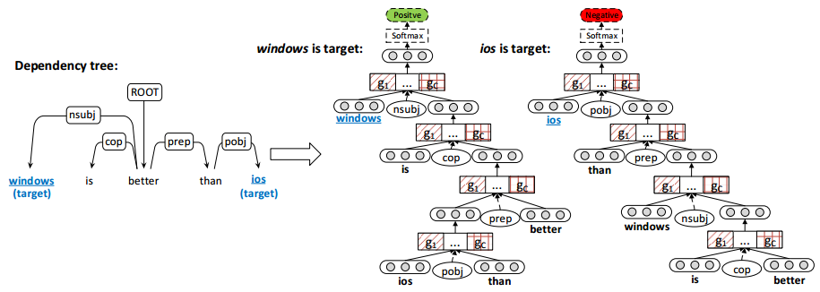
实体级别情感分析
句法树结合Recursive NN
Li Dong, Furu Wei, Chuanqi Tan, Duyu Tang, Ming Zhou, and Ke Xu. Adaptive Recursive Neural Network for Target-dependent Twitter Sentiment Classification. In Proceedings of ACL2014.
Notes:
将所有和target相连接的word进行排序，首先将target的孩子节点排在前面，其它的按照词语在句子中顺序排位.
Target的孩子节点放在右边，其它的放在左边

Slide 37
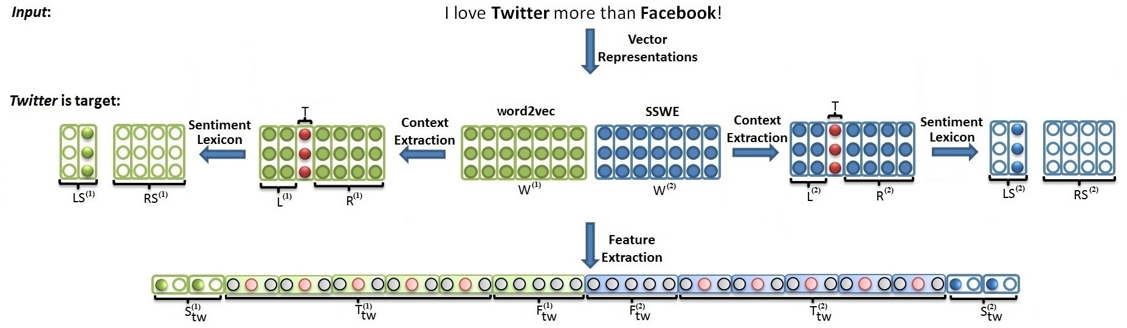

实体级别情感分析
分段式的Pooling
Duy-Tin Vo, and Yue Zhang. Target-dependent twitter sentiment classification with rich automatic features. In Proceedings of IJCAI2015.

Slide 38
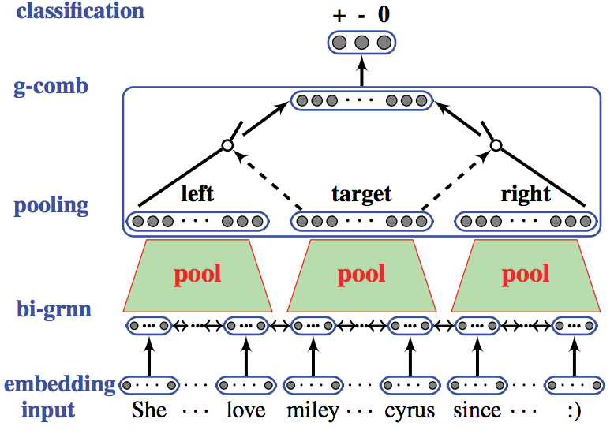
实体级别情感分析
分段式的深度神经网络
Meishan Zhang, Yue Zhang, and Duy-Tin Vo. Gated Neural Networks for Targeted Sentiment Analysis. In Proceedings of AAAI2016.

Slide 39
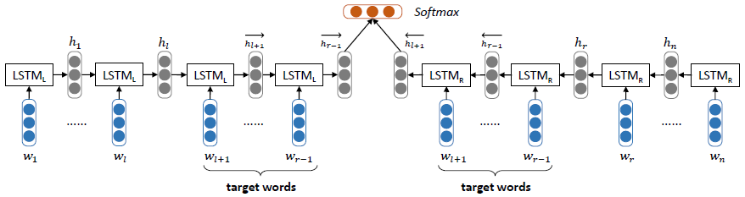
实体级别情感分析
分段式的深度神经网络
Duyu Tang, Bing Qin, Xiaocheng Feng, and Ting Liu. Effective LSTMs for Target-Dependent Sentiment Classification. In Proceeding of COLING2016.

Slide 40
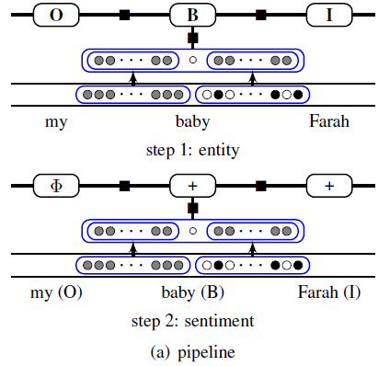
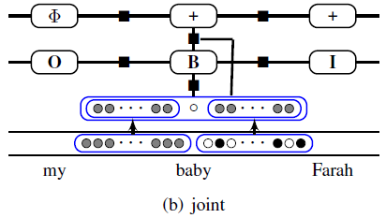
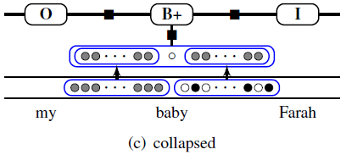
实体级别情感分析
开放领域实体分析
实体未指定
Meishan Zhang, Yue Zhang, and Duy-Tin Vo. Neural networks for open domain targeted sentiment. In Proceedings of EMNLP2015.
Notes:
Pipeline； multi-task learning，同时预测两类标签；两类标签字符串连接。

Slide 41
细粒度的情感分析
主要内容：
实体级别
属性级别
短语识别
立场检测

Slide 42
属性级别情感分析
aspect-level (和target-level基本相似)
这 台 笔记本 屏幕 非常 不错 。
（屏幕， +）
东北 饭馆 的 服务 态度 一直 让 人 诟病 。
（态度， -）
每个领域属性提前给定
n个属性，则2n分类问题

Slide 43
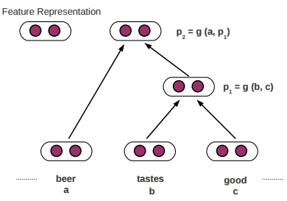
属性级别情感分析
递归神经网络
Matrix-Vector RNN (MV-RNN)
Himabindu Lakkaraju, Richard Socher, and Chris Manning. Aspect Specific Sentiment Analysis using Hierarchical Deep Learning. In Proceedings of NIPS WorkShop 2014.

Slide 44
属性级别情感分析
循环神经网络和递归神经网络
RNN， GRU, LSTM
Recursive NN
比较和分析
Elliot Marx, and Zachary Yellin-Flaherty. Aspect Specific Sentiment Analysis of Unstructured Online Reviews.

Slide 45
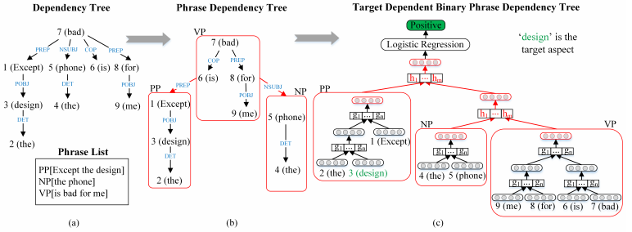
属性级别情感分析
递归神经网络
假定Aspect在句子中的位置已经给定
短语结构句法树
Thien Hai Nguyen and Kiyoaki Shirai. Phrasernn: Phrase recursive neural network for aspect-based sentiment analysis. In Proceedings of EMNLP2015.
Notes:
Phrase dependency tree not constituent tree;
最终的树随着target的变化而变化

Slide 46
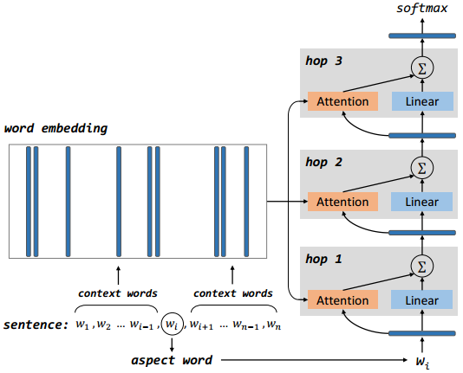
属性级别情感分析
循环神经网络
Aspect词已经给定
Duyu Tang, Bing Qin, Ting Liu. Aspect Level Sentiment Classification with Deep Memory Network. In Proceedings of EMNLP2016.

Slide 47
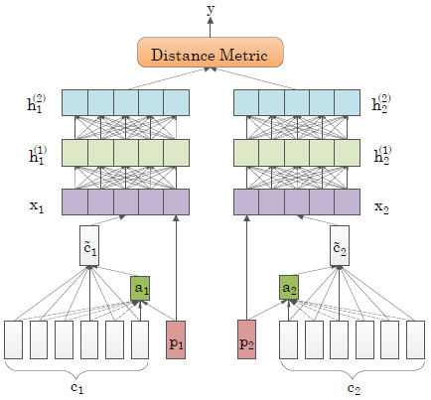
属性级别情感分析
Aspect未知，如何自动发现
聚类问题
Shufeng Xiong, Yue Zhang, Donghong Ji, and Yinxia Lou. Distance Metric Learning for Aspect Phrase Grouping. In Proceedings of COLING2016.
Notes:
训练只是为了要模型参数；
Distance metric为了计算相似度，然后判断是不是指一个aspect
正例构造，p1 = p2，但是context不同
负例构造， word net距离比较远的词
最终聚类时，只需要得到h2就可以了

Slide 48
细粒度的情感分析
主要内容：
实体级别
属性级别
短语识别
立场检测

Slide 49
短语识别
情感表达式
他 和 那 些 人 的 态度 一样 ， 不 喜欢 这里 这么 嘈杂 的 氛围 。
情感持有者
他 和 那 些 人 的 态度 一样 ， 不 喜欢 这里 这么 嘈杂 的 氛围 。
情感对象
他 和 那 些 人 的 态度 一样 ， 不 喜欢 这里 这么 嘈杂 的 氛围 。

Slide 50
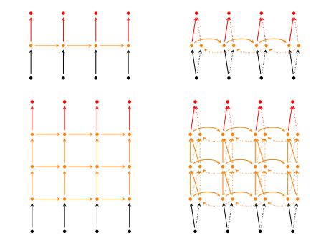
短语识别
序列标注模型
Ozan Irsoy, and Claire Cardie. Opinion Mining with Deep Recurrent Neural Networks. In Proceedings of EMNLP2014.
Notes:
深度， 双向， 最基本的RNN
识别情感短语

Slide 51
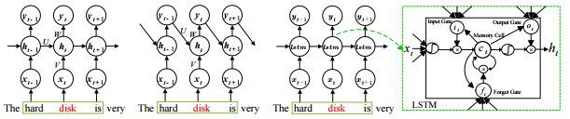
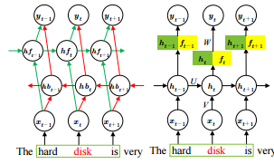
短语识别
序列标注模型
SENNA Embeddings
Google embeddings
Amazon Embeddings
Pengfei Liu, Shafiq Joty, and Helen Meng. Fine-grained opinion mining with recurrent neural networks and word embeddings. In Proceedings of EMNLP2015.
Notes:
三种RNN, 隐层 for next hidden; output for next hidden; 以及 LSTM
识别aspect (target)

Slide 52
细粒度的情感分析
主要内容：
实体级别
属性级别
短语识别
立场检测

Slide 53
立场检测
主题：俄罗斯在叙利亚的反恐行动
俄罗斯总是被美国战略欺骗。 反对
俄罗斯将反恐进行到底! 支持

Slide 54
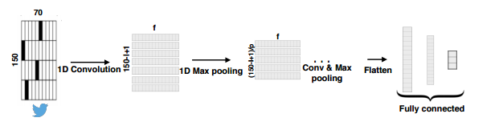
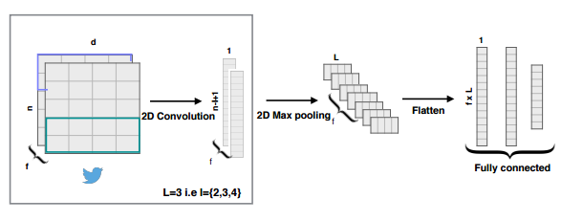
立场检测
卷积神经网络
Prashanth Vijayaraghavan, Ivan Sysoev, Soroush Vosoughi, and Deb Roy. DeepStance at SemEval-2016 Task 6: Detecting Stance in Tweets Using Character and Word-Level CNNs. In Proceedings of SemEval2016.
Notes:
分类，每一个主题训练一个模型； 上面是char cnn，下面是 word-level cnn

Slide 55
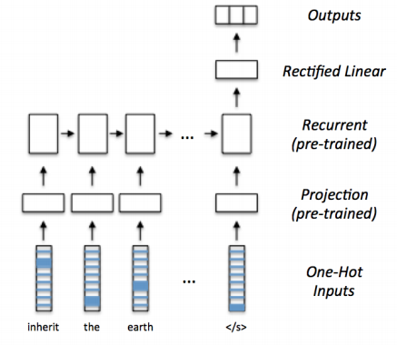
立场检测
循环神经网络
主题分类的方式
word2vec; word2phrase
Zarrella G and Marsh A. MITRE. Transfer Learning for Stance Detection. In Proceedings of SemEval-2016.
Notes:
每一个主题训练一个分类器

Slide 56
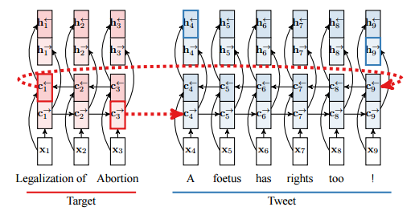
立场检测
双向LSTM
Augenstein I, Rocktäschel T, Vlachos A, and Bontcheva K. Stance Detection with Bidirectional Conditional Encoding. In Proceedings of EMNLP2016.
Notes:
两个双向LSTM网络， Target和Tweet分别

Slide 57
Q/A?
Thanks!

